Slide 1
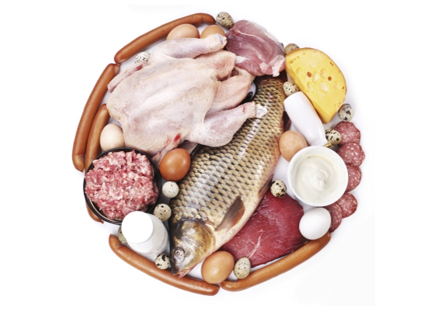
Белковая диета — одна из наиболее популярных и эффективных для похудения. Главная суть диеты заключается в употреблении богатых белком продуктов.

Slide 2
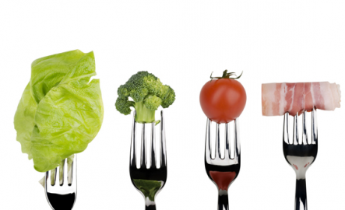
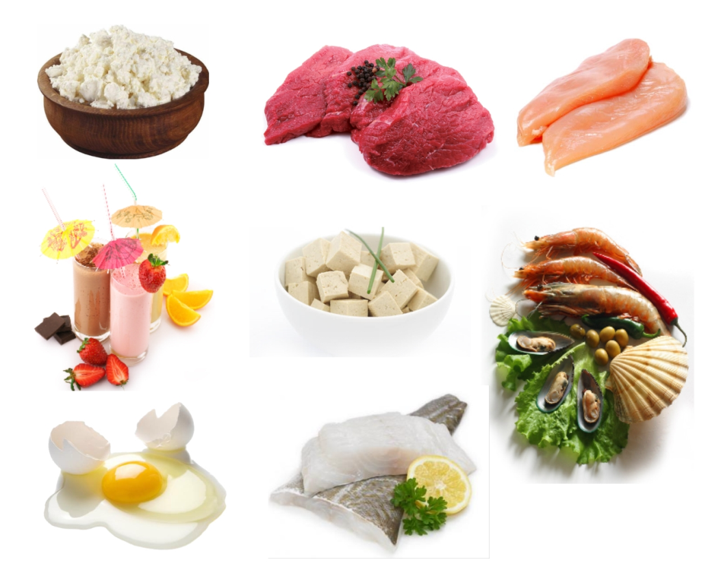
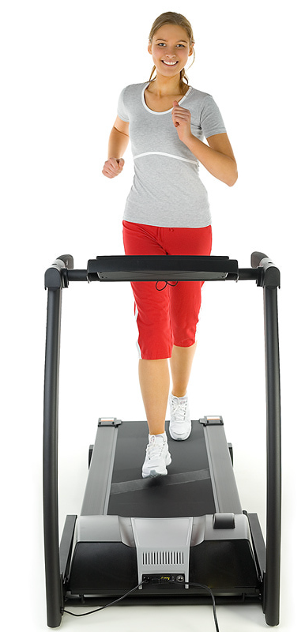

Белок насыщает организм и придает необходимые силы.
Диета рассчитана на тех, кто занимается физическими упражнениями, ведь белок отлично восстанавливает энергию.
Не придется постоянно испытывать чувство голода, так как наше тело застраховано от истощения. Кроме того, не нужно ограничиваться в выборе продуктов, рацион диеты более чем разнообразен.

Slide 3
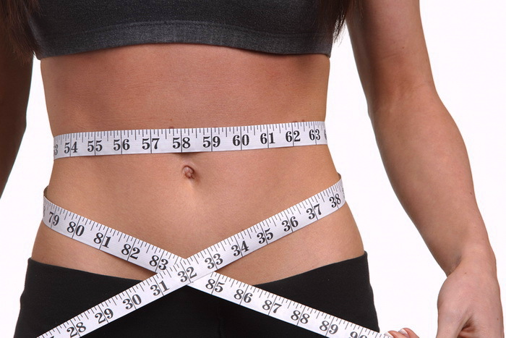
НАУЧНЫЕ ИССЛЕДОВАНИЯ ДОКАЗАЛИ:
Сочетание белковой диеты с пассивным образом жизни приводит к отеку почек, окислению мочи. Все эти факторы провоцируют возникновение мочекаменной болезни.

Slide 4

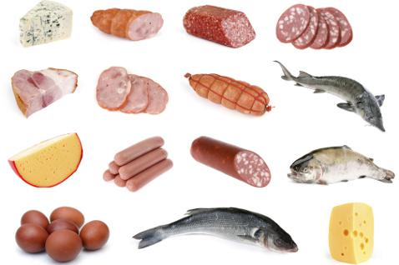
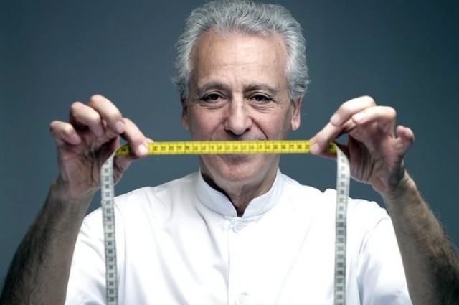
Минусы белковой диеты
При неограниченном потреблении белка, наше тело довольно начинает оперативно выводить жидкость и запасы такого важного элемента как кальций.
Список противопоказаний:
выраженные заболевания почек, при которых недопустима дополнительная нагрузка на почки;
заболевания печени, в том числе некоторые типы желчнокаменной болезни;
тяжелые болезни пищеварения;
онкологические заболевания;
тяжелые заболевания сердца;
беременность (кроме специально разработанной диеты).

Slide 5
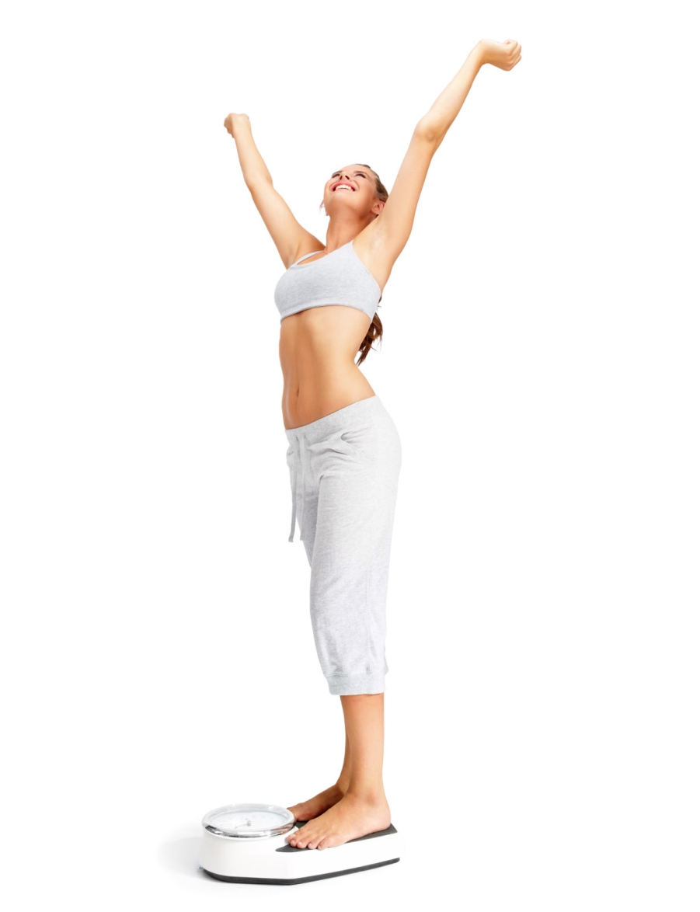
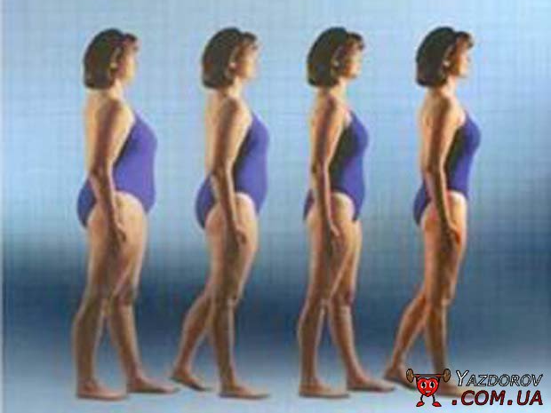
Плюсы белковой диеты
после употребления в пищу положенной доли белков, человек на долгое время лишен чувства голода, а в это время организм продолжает работать на вас.
после того, как курс диеты будет завершён, человек не наберёт все те килограммы, которых с таким трудом лишался, при соблюдении сбалансированного питания.

Slide 6
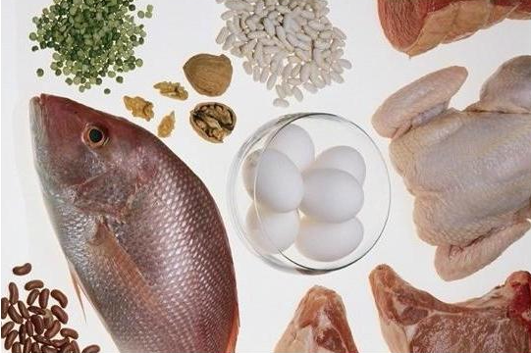
Не смотря на то, что меню белковой диеты рассчитано на неделю, за это время может существенно нарушиться баланс витаминов, ведь для полноценного функционирования нужны не только белок, но и жиры, углеводы, а также микроэлементы и жирные кислоты. Этим фактом не следует пренебрегать, чтобы не подвергать риску свое здоровье.

Slide 7
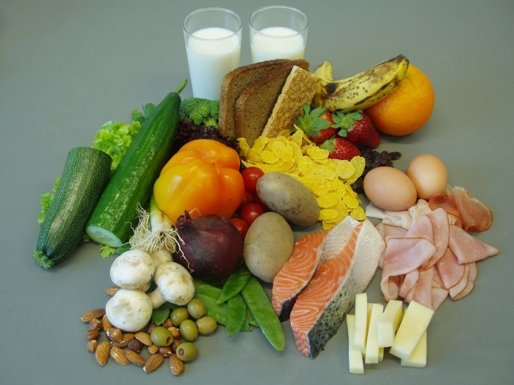
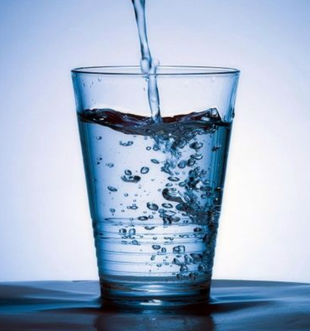
Белковая диета дома: какие продукты можно употреблять
Можно употреблять мясо, рыбу и яйца.
Можно добавлять немного сала, колбас, рыбных консервов на воде и много-много сырых овощей: огурцов, капусты, зелени и особенно помидоров.
Салаты лучше заправляют лимонным соком или оливковым маслом.
Во все время, которое вы отвели на соблюдение этой диеты питаться придется не менее 5 раз в день.
Особое внимание следует уделить воде – пить придется много и часто. Перед каждым приемом пищи примерно за полчаса до еды следует выпить стакан воды.

